Slide 1
У нас на полянке расцвёл одуванчик
Выполнила: Моховикова О.Е.

Slide 2
Вид проекта: краткосрочный групповой исследовательский проект с элементами творчества для детей 3-4 лет.
Продолжительность проекта: 21 мая- 10 июня.
Участники проекта: воспитатель, дети младшей группы, родители воспитанников.
Образовательная область: экологическое воспитание.
Интеграция образовательных областей:
Познавательное развитие, социально-коммуникативное развитие, речевое развитие, художественно-эстетическое развитие, физическое развитие.

Slide 3
Цель проекта:
Формирование начал экологической культуры младших школьников, экологически грамотного поведения в природе, создание условий для развития познавательных и творческих способностей детей в процессе реализации образовательного проекта «Одуванчик».

Slide 4
Актуальность проекта:
Одна из актуальных задач сегодняшнего дня - воспитание у детей с раннего детства ответственности за судьбу родной природы, привлечение к посильной помощи в охране природы, экологическое воспитание.
Проведенный проект определяет цели, задачи, направленные на экологическое воспитание младших дошкольников. Проект разработан с учетом возрастных и индивидуальных особенностей детей, предметной среды ДОУ.

Slide 5
ЗАДАЧИ:
Образовательные:
формировать у детей элементарные представления о первоцвете, его характерных особенностях;
формировать представление о связи растений с различными экологическими факторами;
научить детей отличать одуванчик от других цветов, отмечать полезные свойства одуванчика.
Развивающие:
развивать умение делать выводы, устанавливать причинно-следственные связи между объектами природы;
развивать эмоциональную заинтересованность в поисковой деятельности;
развивать, обогащать и активизировать речь детей,
развивать мышление и воображение в процессе исследовательской и познавательной деятельности
развивать эмоциональную отзывчивость;
развивать творческие способности детей, умение передать красоту одуванчика с использованием разных техник (пластилинографии, аппликации, мелков, красок).
Воспитательные:
воспитывать бережное отношение к природе,
воспитывать эмоциональный отклик на красоту растения, вызывать желание передавать красоту увиденного в творческой работе;
пропагандировать необходимость экологического воспитания дошкольников среди родителей.

Slide 6
Предполагаемый результат:
развитие у детей устойчивого интереса к представителям животного и растительного мира, осознанное правильное отношение детей к растениям.
развитие познавательной активности детей
дети должны знать и называть части строения одуванчика, иметь простейшие представления о его характерные особенностях, способе размножения, этапах роста;
знать о пользе или вреде, которую одуванчик приносят людям и животным;
освоение разных технических приемов для изображения одуванчика. Стремления детей к выполнению оригинальных творческих работ.
Вовлечение родителей в педагогический процесс ДОУ, укрепление заинтересованности в сотрудничестве с детским садом.

Slide 7
Этапы работы над проектом
Подготовительный этап 16 мая –22 мая:
наблюдение за одуванчиками;
поисковая работа по подбору иллюстративного материала по теме,
подборка загадок, поговорок, стихотворений по теме проекта.
рассматривание репродукций картин художников, иллюстраций в книгах.
знакомство со стихами об одуванчике.
отгадывание загадок;
Д/и «Цветы», парные картинки, П/и «Найди цветок»;
просмотр мультфильма «Почему у одуванчика такие большие щеки? »;
Подготовка материала для изобразительной деятельности.
Разработка презентации «Такой знакомый одуванчик!».

Slide 8
Основной этап 23 мая –9 июня:
Образовательная область Познание
Форма деятельности
Наблюдение на прогулке «Солнышко на травке»
Наблюдение на прогулке «Одуванчики разные – желтые и белые»
Беседа «Одуванчик»
Беседа «Кому нужен одуванчик? »
Опыт «Летающие семена»
Образовательная область Чтение художественной литературы
Загадки, стихи)
чтение рассказа М.М. Пришвина «Золотой луг»
заучивание стихотворения Е. Серовой «Одуванчик»
заучивание стихотворения О.Высотской «Одуванчик»
Образовательная область Художественное творчество
Пластилинография «Солнышко на ножке» Рисование мелками на асфальте «Одуванчик»
Аппликация «Цветочек для мамы» Сроки:
Образовательная область Социолизация
Д/и «Собери цветы»
Парные картинки «Цветы»
П/и «Кто быстрее соберет букет», «Найди цветок», «Мотыльки»

Slide 9
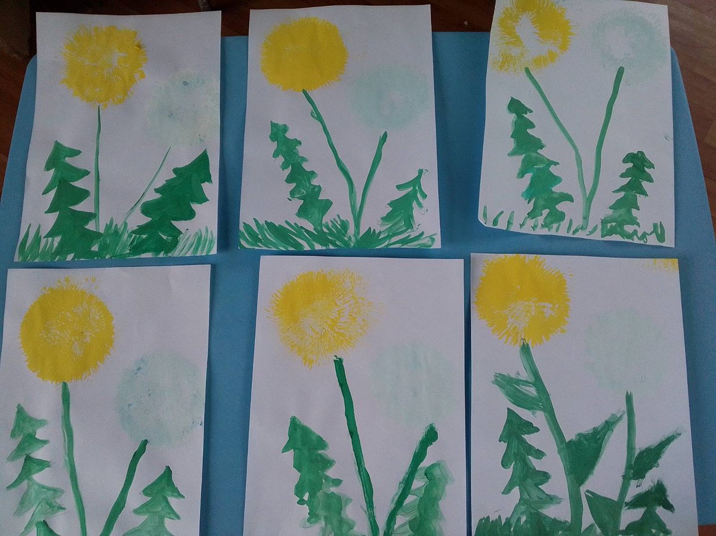
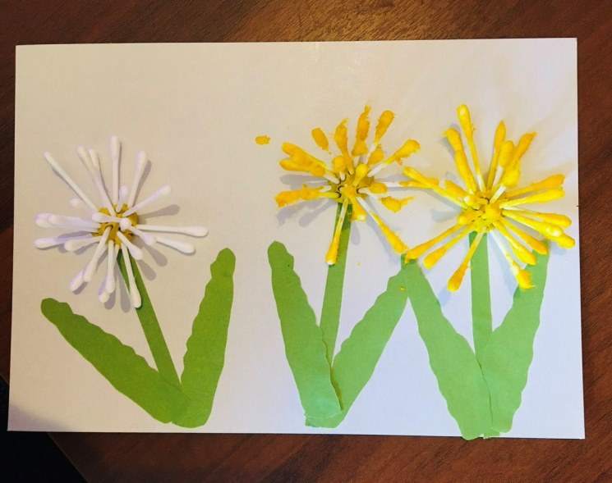
Заключительный этап
Выставки детских работ «Солнышко на ножке» и «Цветочек для мамы».
Итоговое занятие

Slide 10
Выводы:
В результате работы над проектом дети узнали, что все растения важны. Усовершенствована воспитательно – образовательная работа за счёт взаимодействия детей, педагогов и родителей. Активизировалась заинтересованность родителей в совместной деятельности с детьми. У детей развился активный интерес к окружающему миру.
В процессе работы дети познакомились с растением одуванчик, узнали о полезных свойствах одуванчика и что одуванчик лекарственное растение.
Усовершенствована речевая деятельность: разучены новое стихотворение и загадки, физкультминутка, пальчиковая гимнастика, прочитаны стихотворения и рассказ об одуванчике.
Усовершенствовались умения детей по художественному творчеству: дети
научились рисовать и выполнять аппликацию и пластилинографию.
Дети поняли, что одуванчик не только полезное лекарственное растение, ещё и
очень красивый цветок. Одуванчиков так много на земле, потому что они размножаются семенами, которые разлетаются на дальние расстояния, корнями, которые быстро прорастают в земле. Одуванчики меняют цвет в зависимости от созревания.
Мы считаем, что в проделанной работе есть положительные результаты: дети, наблюдая за ростом растений, рассуждали, делали самостоятельные выводы, видели их постепенный рост и зарисовывали. Дети учились практическим действиям по охране природы, у детей появилось желание общаться с природой и отражать свои впечатления через различные виды деятельности.

Slide 11
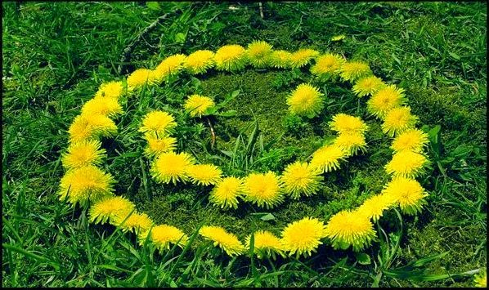
Спасибо за просмотр

